Slide 1
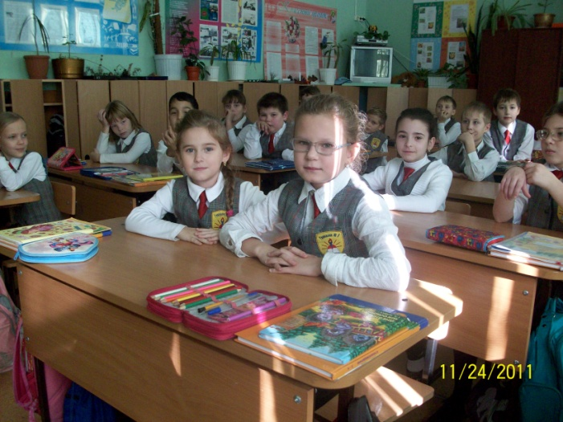
Урок русского языка. 3 класс. «Школа 2100»
Учитель начальных классов Лысенко Е. И.
МАОУ гимназия № 5
Г. Новороссийск.

Slide 2
Предложения с однородными членами.

Slide 3
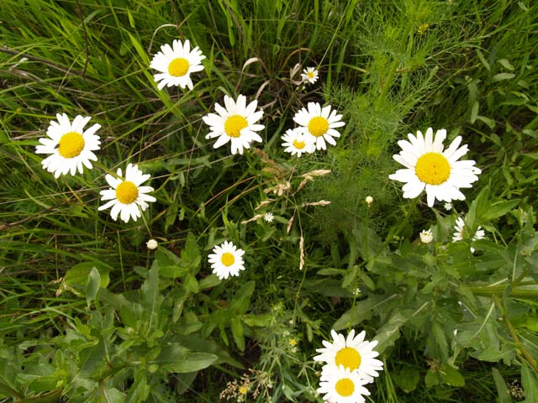
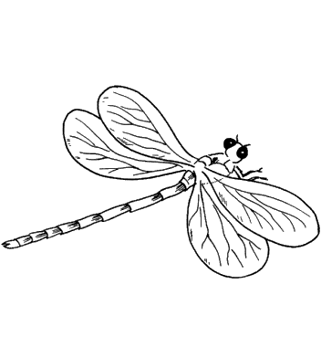
Какие же члены предложения могут быть однородными?
Как найти их в предложении?

Slide 4
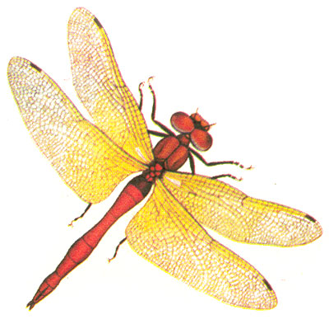
Стрекоза
На ромашку у ворот
Опустился вертолёт –
Золотистые глаза.
Кто же это?

Slide 5
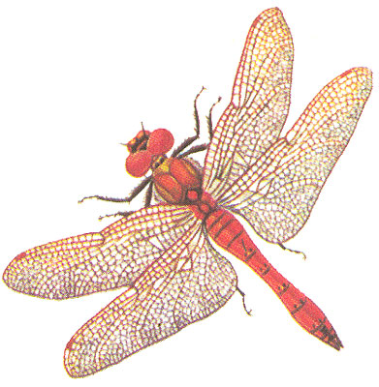
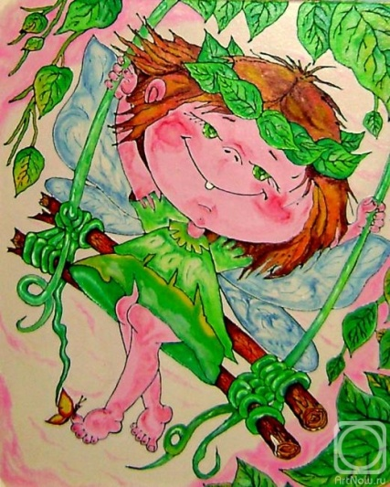
Стрекоза
1) Хищное насекомое с длинным тонким телом и двумя парами прозрачных крыльев, производящих при полёте характерный шум.
2) (разг.) О живой, подвижной девочке.

Slide 6
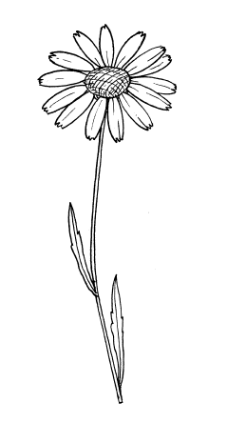
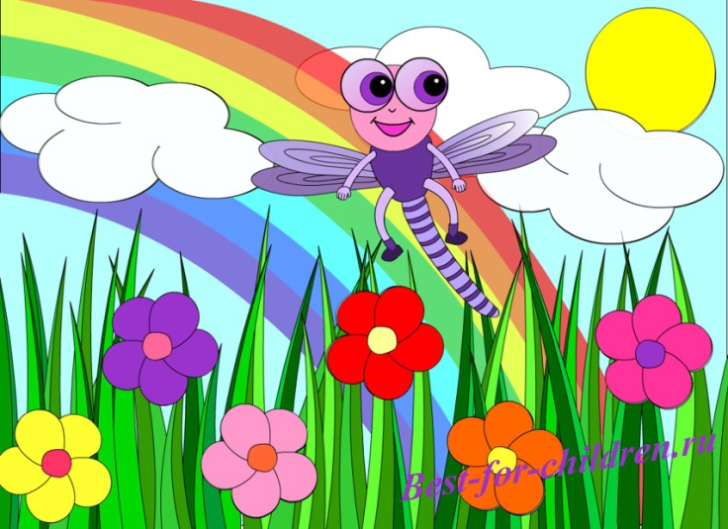
Спит на ветке стр_к_за –
Бирюзовые гл_за.
Целый день она л_тала
Возле реч_ки у дв_ров,
Много мошек нахв_тала,
Много с_ела комаров.
В. Земной.

Slide 7
Спит на ветке стрекоза –
Бирюзовые глаза.
Целый день она летала
Возле речки у дворов,
Много мошек нахватала,
Много съела комаров.
В. Земной.

Slide 8
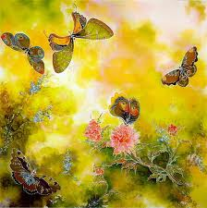
Упражнение 417.

Slide 9
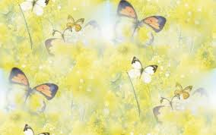
Упражнение 418

Slide 10
В предложении может быть несколько подлежащих при одном сказуемом.
В предложении может быть несколько сказуемых при одном подлежащем.
Такие подлежащие и сказуемые называются однородными.
Однородные подлежащие и сказуемые соединяются при помощи интонации, союзом И или только с помощью интонации перечисления.

Slide 11
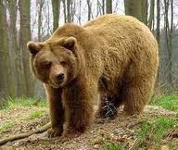
Упражнение 419

Slide 12
Какие же члены предложения могут быть однородными?
Как найти их в предложении?

Slide 13
Спасибо за хорошую работу!

